Slide 1
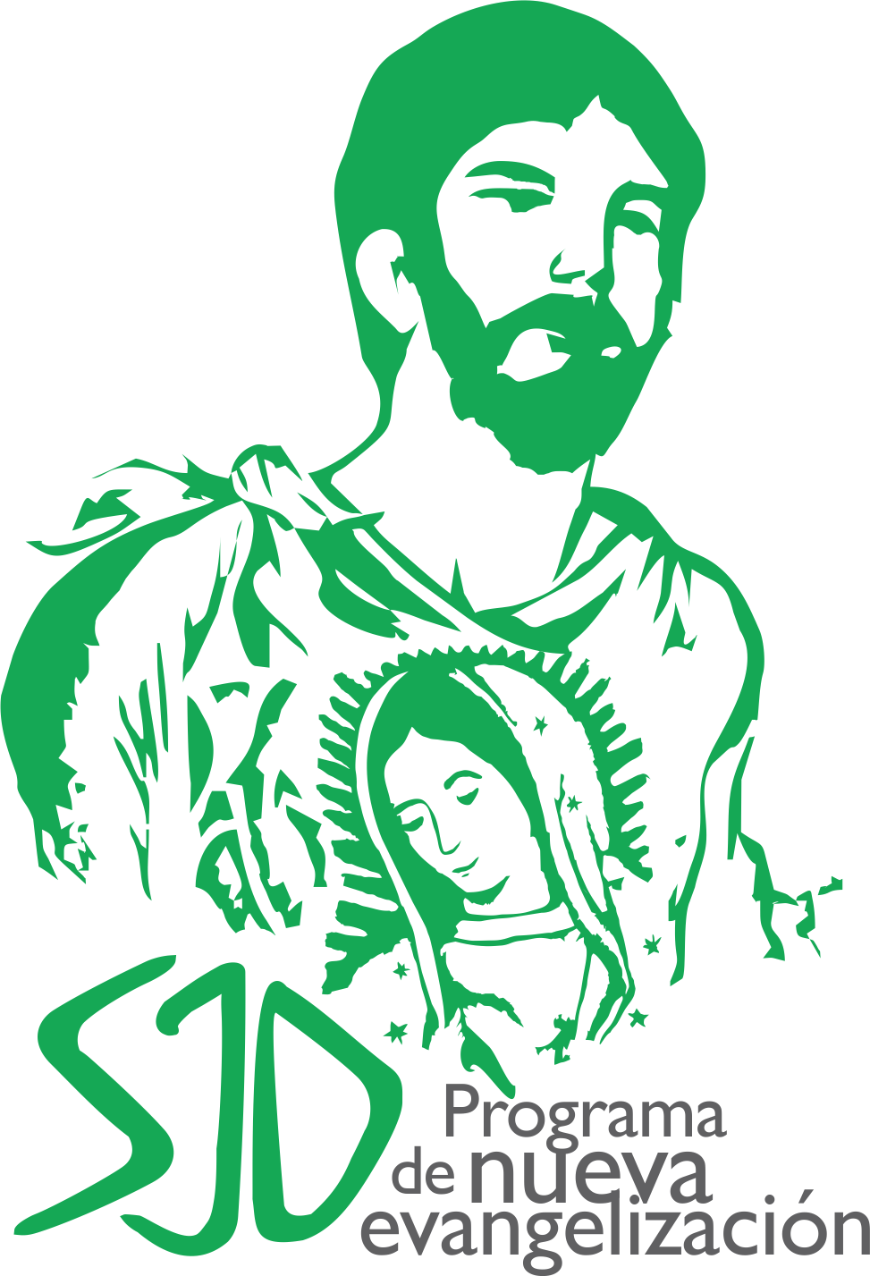
Casa de la Palabra La Historia de la Salvación
ABRAHAM: NUESTRO PADRE EN LA FE
SEPTIEMBRE

Slide 2
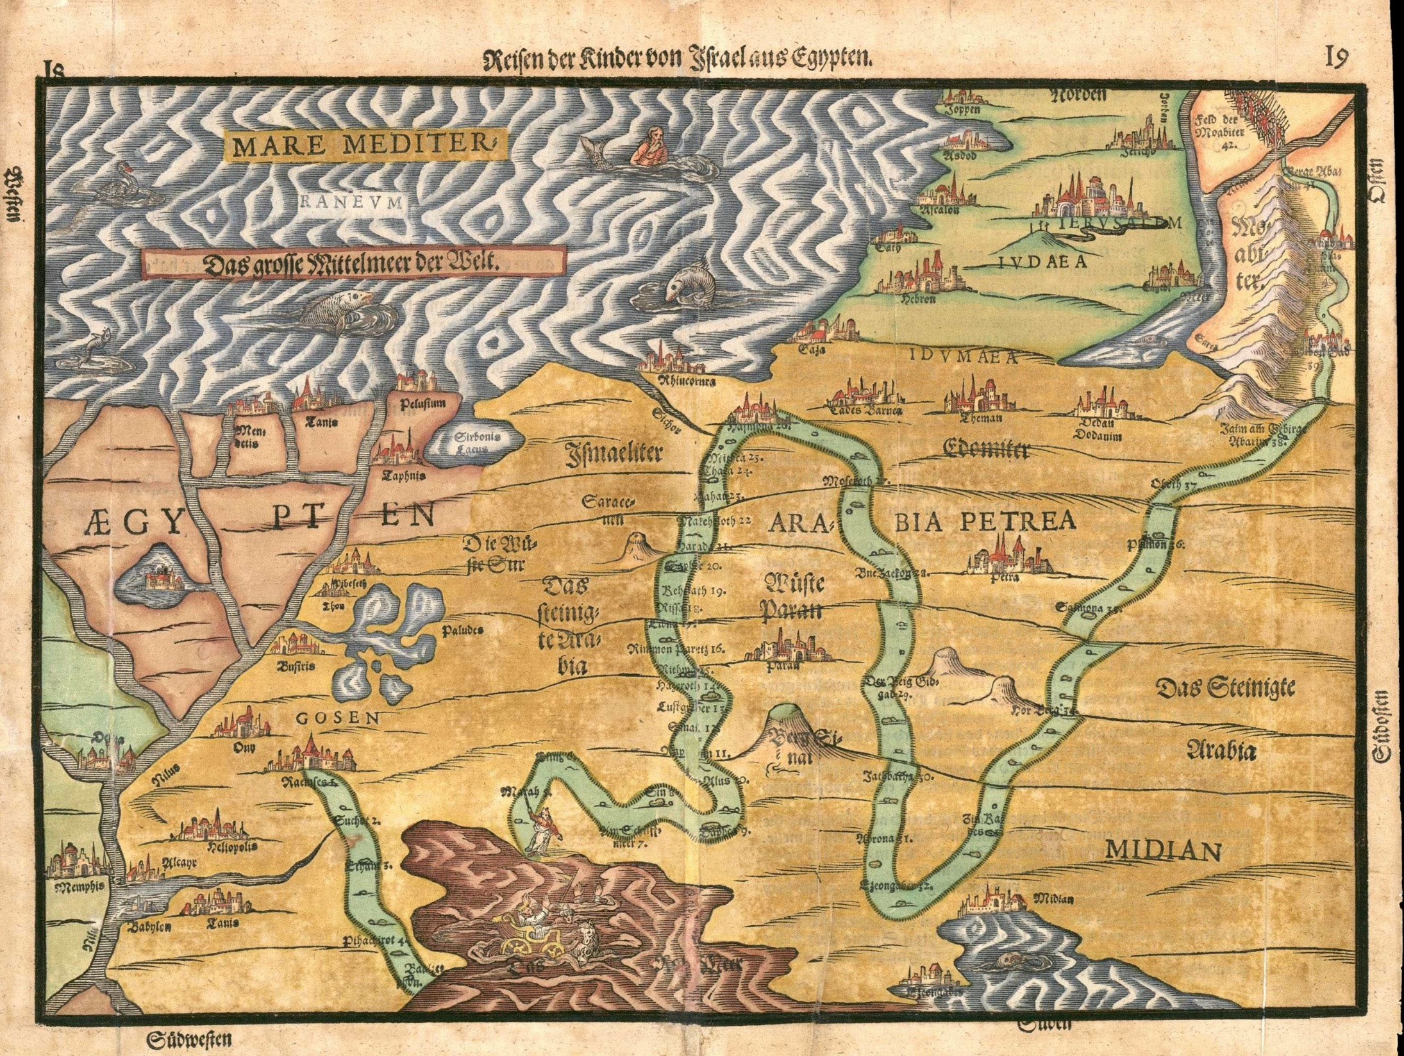
LA HISTORIA DE LA SALVACIÓN

Slide 3
CREYÓ EN LAS PROMESAS DE DIOS

Slide 4
Yo creo en las promesas de Dios
Yo creo en las promesas de Dios
Yo creo en las promesas de mi Señor

Slide 5
CREYÓ EN LAS PROMESAS DE DIOS
Gen 12, 1 – 9

Slide 6
¿Qué dice la Palabra?

Slide 8
3 Promesas
Tierra
Descendencia
Bendición Universal

Slide 9
Tentaciones contra la confianza
Dudar del obrar de Dios
Volver para atrás
El miedo

Slide 10
¿Qué nos dice la Palabra?

Slide 11
Conocer y creer
Superar las pruebas de Fe
Somos peregrinos

Slide 12
Superar las pruebas de fe
Por eso, ustedes se regocijan a pesar de las diversas pruebas que deben sufrir momentáneamente:
así, la fe de ustedes, una vez puesta a prueba, será mucho más valiosa que el oro perecedero purificado por el fuego, y se convertirá en motivo de alabanza, de gloria y de honor el día de la Revelación de Jesucristo.
1 Ped 1, 6-7

Slide 13
Somos peregrinos
Por la fe, vivió como extranjero en la Tierra prometida, habitando en carpas, lo mismo que Isaac y Jacob, herederos con él de la misma promesa. Porque Abraham esperaba aquella ciudad de sólidos cimientos, cuyo arquitecto y constructor es Dios. Heb 11, 9-10

Slide 14
¿Qué le decimos a
la Palabra?

Slide 15
En la Palabra, prestar atención a las PROMESAS de Dios.
Pedir el don de la FE – CREO SEÑOR, PERO AUMENTA MI FE.
Cada mañana, recordar – SOY PEREGRINO EN ESTA TIERRA

Slide 16
Ahora bien, la fe es la garantía de los bienes que se esperan, la plena certeza de las realidades que no se ven. Por ella nuestros antepasados fueron considerados dignos de aprobación.
Por la fe, Abraham, obedeciendo al llamado de Dios, partió hacia el lugar que iba a recibir en herencia, sin saber a dónde iba. Por la fe, vivió como extranjero en la Tierra prometida, habitando en carpas, lo mismo que Isaac y Jacob, herederos con él de la misma promesa. Porque Abraham esperaba aquella ciudad de sólidos cimientos, cuyo arquitecto y constructor es Dios. También por la fe, Sara recibió el poder de concebir, a pesar de su edad avanzada, porque juzgó digno de fe al que se lo prometía.
Y por eso, de un solo hombre, y de un hombre ya cercano a la muerte, nació una descendencia numerosa como las estrellas del cielo e incontable como la arena que está a la orilla del mar. Todos ellos murieron en la fe, sin alcanzar el cumplimiento de las promesas: las vieron y las saludaron de lejos, reconociendo que eran extranjeros y peregrinos en la tierra. Los que hablan así demuestran claramente que buscan una patria; y si hubieran pensado en aquella de la que habían salido, habrían tenido oportunidad de regresar. Pero aspiraban a una patria mejor, nada menos que la celestial. Por eso, Dios no se avergüenza de llamarse «su Dios» y, de hecho, les ha preparado una Ciudad. Por la fe, Abraham, cuando fue puesto a prueba, presentó a Isaac como ofrenda: él ofrecía a su hijo único, al heredero de las promesas, a aquel de quien se había anunciado: De Isaac nacerá la descendencia que llevará tu nombre. Y lo ofreció, porque pensaba que Dios tenía poder, aun para resucitar a los muertos. Por eso recuperó a su hijo, y esto fue como un símbolo.
Heb 11, 1-2.8-19

Slide 17
Casa de la Palabra La Historia de la Salvación
ABRAHAM: NUESTRO PADRE EN LA FE
SEPTIEMBRE

